Slide 1
RUTA DE TRABAJO ARTES VISUALES
1º BÁSICO
SEMANA 19 AL 23 ABRIL 2021

Slide 2
¿QUÉ DÍA ES?
¿HOY QUE CREEN QUE SE CELEBRA?

Slide 3
DÍA DE LA TIERRA 22-04-2021

Slide 4
IMPORTANTE!!!
EL 1º DÍA DE LA TIERRA SE CELEBRO EN EL AÑO 1970
EN EE.UU UN SENADOR LLAMADO GAYLORD NELSON, ORGANIZÓ UNA MANIFESTACIÓN NACIONAL PARA CREAR CONCIENCIA SOBRE LOS PROBLEMAS AMBIENTALES Y A FINALES DE AÑO, SE CREO UNA AGENCIA LLAMADA PROTECCIÓN AMBIENTAL

Slide 5
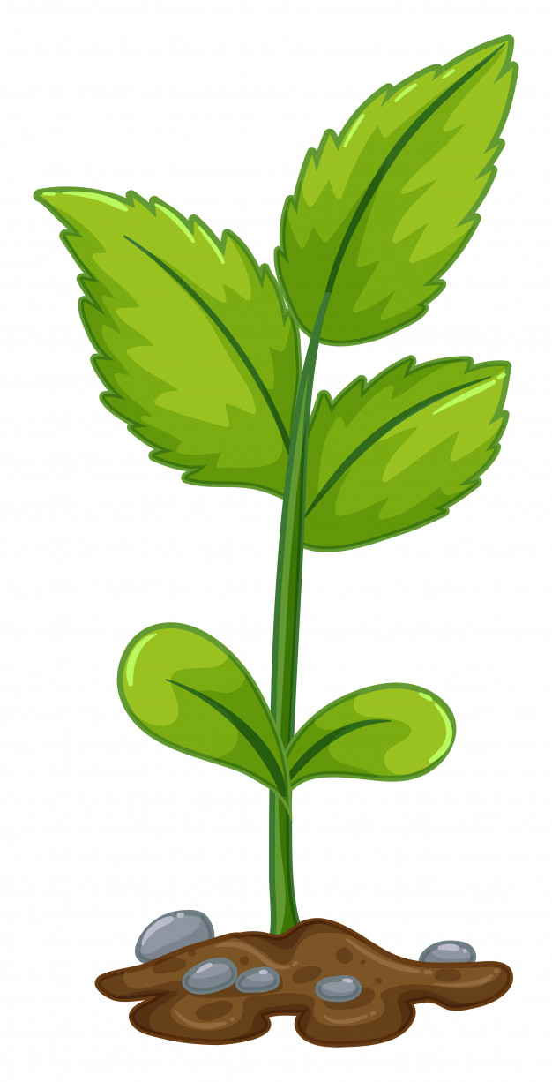
¿QUE PODEMOS HACER PARA CUIDAR EL PLANETA TIERRA?
RECOGER LA BASURA
RECICLAR
PLANTAR ARBOLES
REDUCIR LA BASURA

Slide 6
RECICLAJE
CILINDROS DE CONFORT
(2 MESES)
¿CUÁNTO SE DEMORA ESTOS ELEMENTOS PARA DESCOMPONERSE?
BOTELLA DE PLÁSTICO
(450 AÑOS)

Slide 7
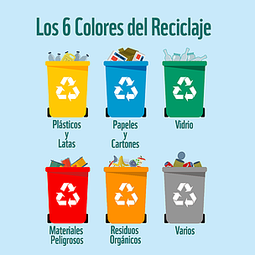
RECICLAJE

Slide 8
VIDEO INTERACTIVO: REDUCIR, RECICLAR Y REUTILIZAR

Slide 9
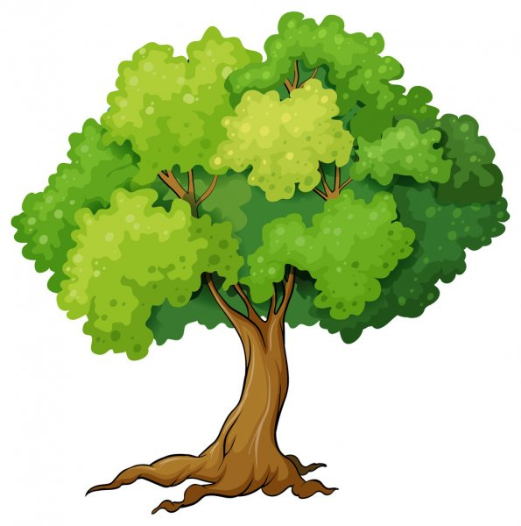
MUY IMPORTANTE!
DEBEMOS CUIDAR LOS ÁRBOLES, ELLOS SON COMO LOS PULMONES DE LA TIERRA, YA QUE ELLOS RESPIRAN DIOXIDO DE CARBONO Y LIBERAN OXÍGENO.

Slide 10
VIDEO INTERACTIVO: IMPORTANCIA DE LOS ÁRBOLES

Slide 11
MATERIALES
1 HOJA DE BLOCK BLANCA
LAPIZ GRAFITO
GOMA DE BORRAR
LÁPICES DE COLORES
LÁPICES SCRIPTO
LÁPICES PASTELES
LÁPICES CERA

Slide 12
EVALUACIÓN ARTES VISUALES
INSTRUCCIONES
EN CELEBRACIÓN DEL DÍA DE LA TIERRA, CREAREMOS UN AFICHE EL CUAL REPRESENTE UNA ACCIÓN DE CUIDADO
PARA LA TIERRA.
1.- PARA COMENZAR DEBES CREAR EN TU MENTE, LA IDEA QUE DESEAS REALIZAR. RECUERDA QUE EL AFICHE DEBE SER PARA CUIDAR AL PLANETA TIERRA.
2.-EL USO DE LA HOJA DE BLOCK, PUEDE SER DE FORMA VERTICAL U HORIZONTAL.
3.- EL TITULO DE NUESTRO TRABAJO SERÁ “DÍA DE LA TIERRA (22-ABRIL-2021) (1 PTO.)

Slide 13
EVALUACIÓN ARTES VISUALES
INSTRUCCIONES
4.- RECUERDA QUE EN LA PARTE INFERIOR DE LA HOJA, SE TIENE QUE COLOCAR EL NOMBRE Y APELLIDO (1 PTO.)
5.- USA SOLO LOS MATERIALES QUE SOLICITÓ LA PROFESORA (1 PTO).
6.- UTILIZA TODA LA CREATIVIDAD EN EL DIBUJO QUE REALICES, MIENTRAS MÁS NOVEDOSO MUCHO MEJOR! (1 PTOS).

Slide 14
EVALUACIÓN ARTES VISUALES
INSTRUCCIONES
7.- RECUERDA COLOREAR TU TRABAJO DE FORMA ORDENADA Y SIN SALIRSE DE LOS MARGENES. (NO ES UNA COMPETENCIA PARA VER QUIEN TERMINA PRIMERO!!!) (1 PTO.)
8.- EL TRABAJO DEBE SER DEL TAMAÑO DE TODA LA HOJA DE BLOCK, (NO PUEDE SER LA MITAD DE LA HOJA) (1 PTO.)
9.- FECHA DE ENTREGA MÁXIMA: DOMINGO 25 DE ABRIL 2021 (1 PTO.)

Slide 15
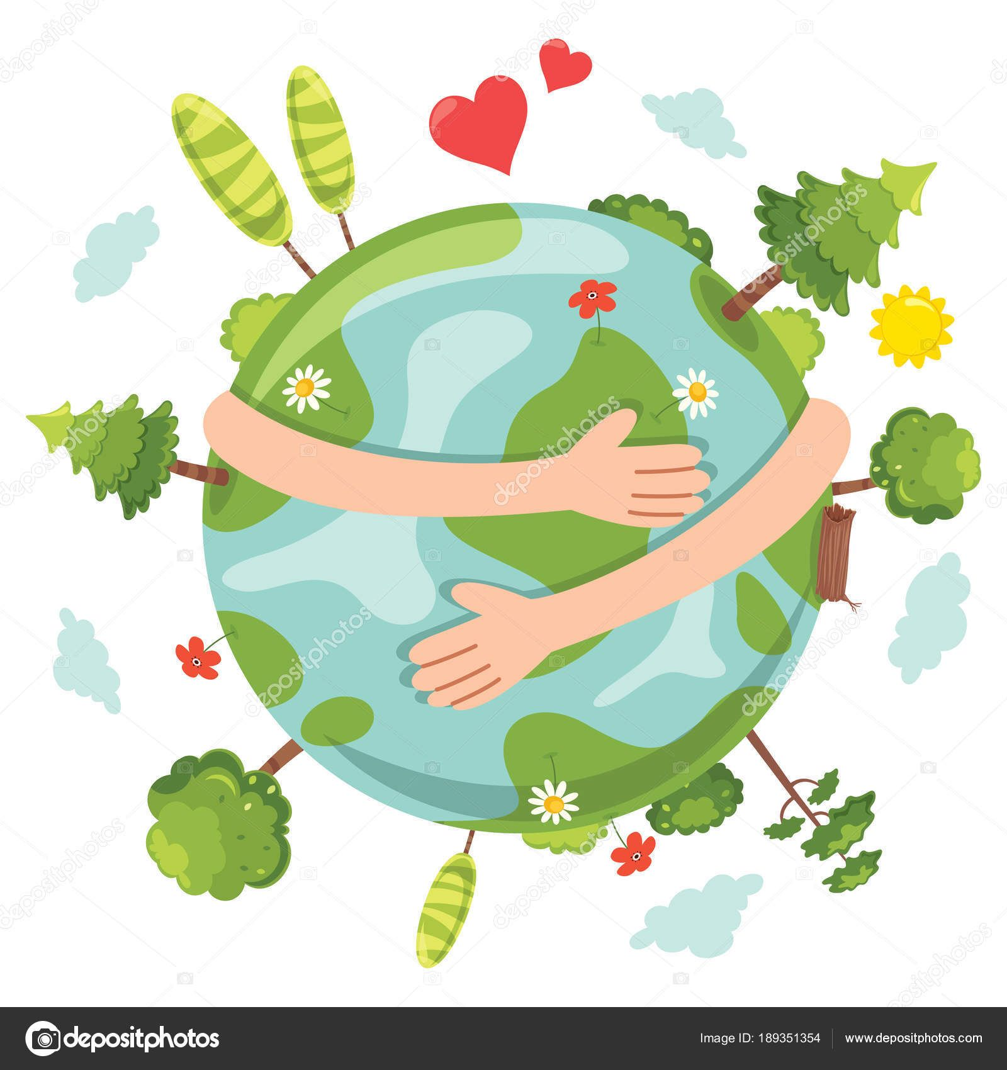
EVALUACIÓN ARTES VISUALES
JUEVES 22 DE ABRIL 2021
DIA DE LA TIERRA
(22-ABRIL-2021
NOMBRE Y APELLIDO DEL ALUMNO

Slide 16
EVALUACIÓN ARTES VISUALES
JUEVES 22 DE ABRIL 2021
DIA DE LA TIERRA
(22-ABRIL-2021
NOMBRE Y APELLIDO DEL ALUMNO

Slide 17
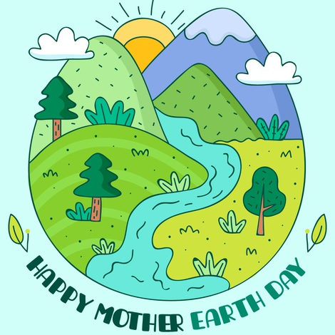

Slide 18
